Slide 1
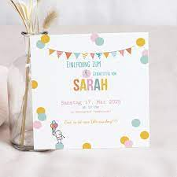
8. Klasse
Lektion 37 : Geburtstag – Wir feiern
Die Einladung
Video
https://www.youtube.com/watch?v=LAHECJ-qSf4

Slide 2
Anrede
Einleitung
Wo ?
Wann ?
Schluss

Slide 3
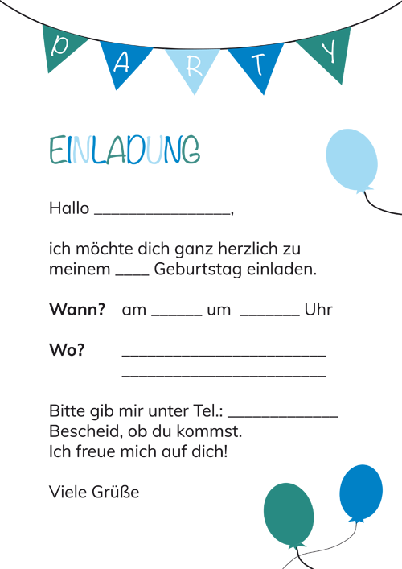

Slide 5
Danke

Slide 7
Wir haben die Einladung bekommen, danke!
Danke für die Einladung.

Slide 8
Zusagen

Slide 9
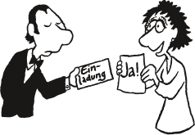

Slide 10
Ich komme wirklich gern.
Ich komme bestimmt.
Wir haben uns über die Einladung sehr gefreut

Slide 11
Absagen/ Ablehnen

Slide 13
Es tut mir leid, …
Schade.
Ich habe leider nicht frei.
Ich kann leider nicht kommen.

Slide 14
Extra Online-Übungen
https://learningapps.org/view15909738
https://learningapps.org/4989870
https://learningapps.org/13958876
Einladung reagieren
https://learningapps.org/view18605321
Einladung ordnen

